Slide 1
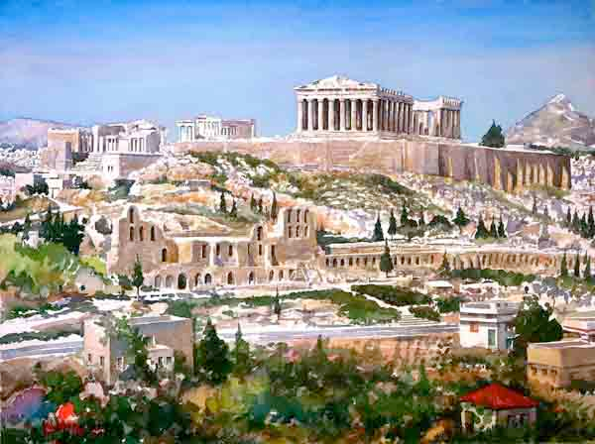
Древнегреческий полис

Slide 2
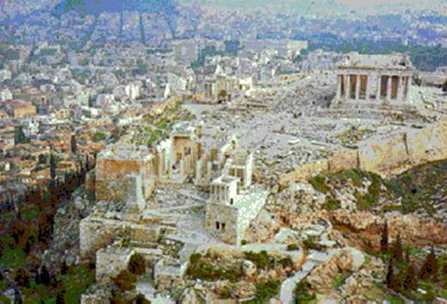
Полис

Slide 3
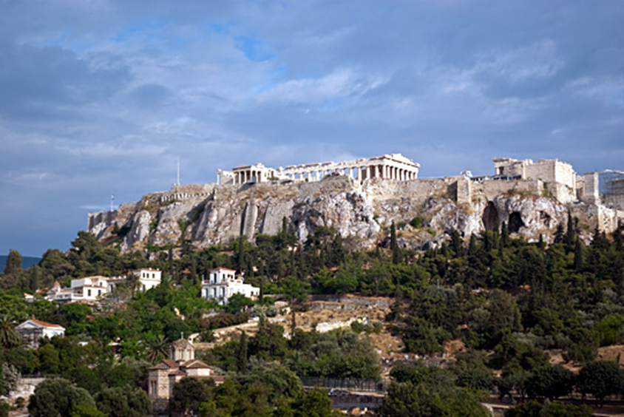
Акрополь

Slide 4
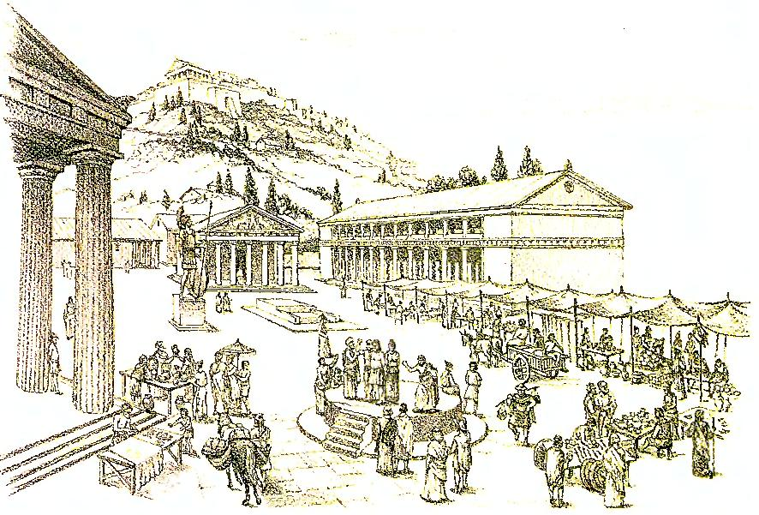
Агора

Slide 5
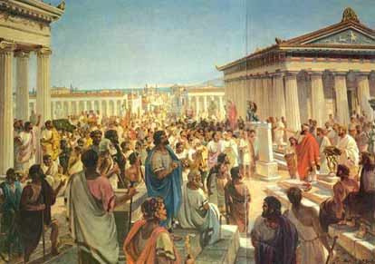
Агора

Slide 6
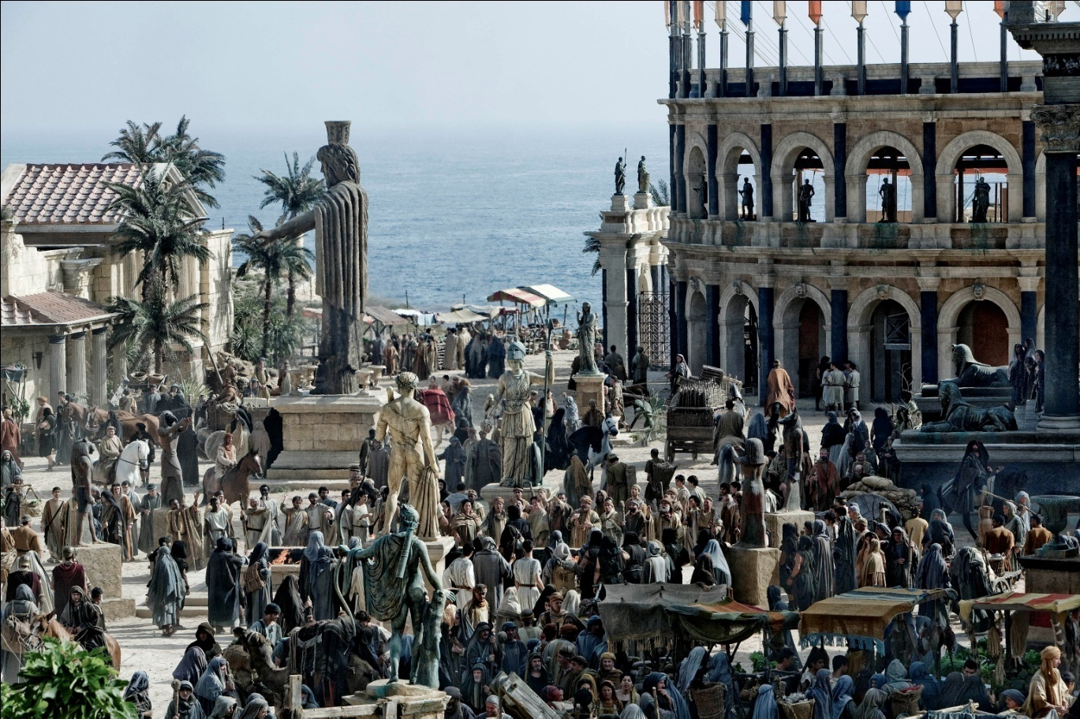
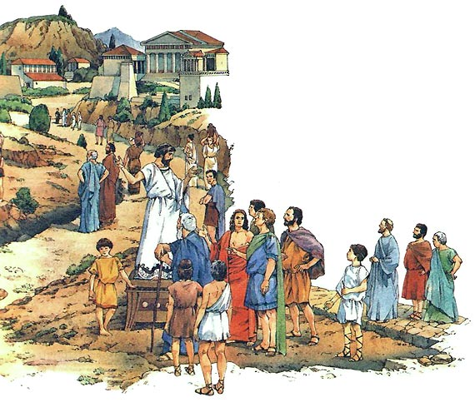
Агора

Slide 7
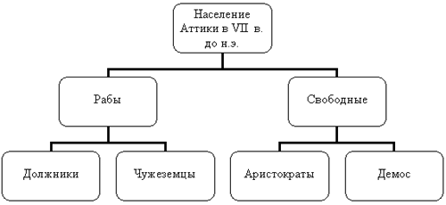
Население Древнегреческого полиса

Slide 8
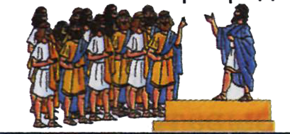
Аристократы и демос

Slide 9
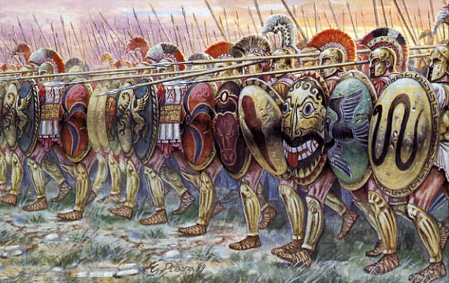
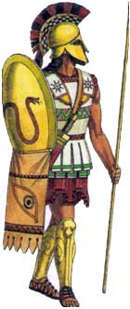
Фаланга
Гоплит

Slide 10
Фаланга

Slide 11
Домашнее задание § 5
Творческое: Начать составление словаря терминов Древней Греции в картинках

